Slide 1
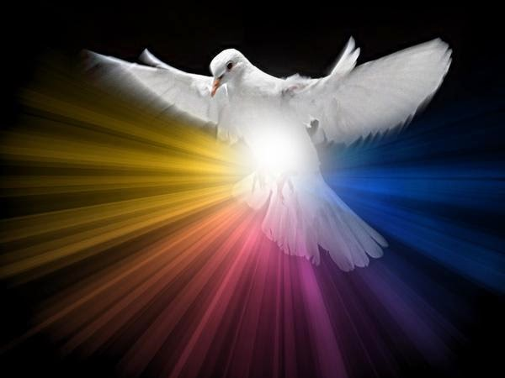
Vinde... Anjos da Paz
Poesia e Formatação
Norma Aparecida Silveira de Moraes
Divulgação
Norma Silveira Moraes Slides e
Norma Experimentais Poéticos
www.sergrasan.com

Slide 2
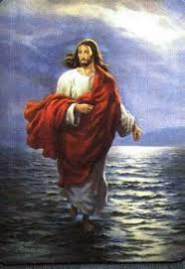

Nesta noite vim a sonhar
Com tantos Anjos da Paz
Muito tristes a lutar
Mas o humano ódio faz

Slide 3
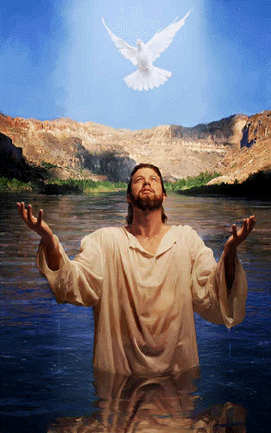

É muito triste esta situação
Onde guerras e tragédias
Produzidas sem hesitação
Aonde deveria ter comédias

Slide 4
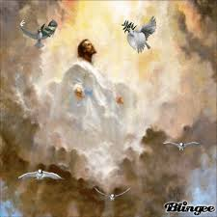
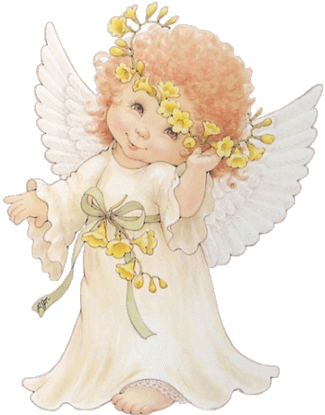
Será que não percebem
Quantas mortes inocentes
De pessoas que desejam
Viver na PAZ tão somente

Slide 5
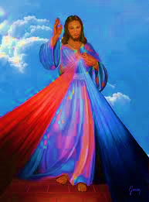

Os Anjos continuam a lutar
Estão em grande aflição
Pois há anjos caídos a pregar
O ódio em alguns corações

Slide 6
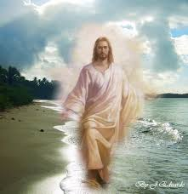
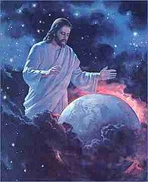
São poucos que querem mandar
Numa inteira humanidade
Esses querem é escravizar
De ideais de grande maldade

Slide 7
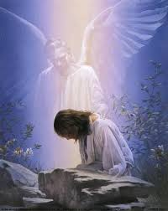

Querem matar a liberdade
Até o direito de pensar
Acabar com a fraternidade
Querem a todos manipular

Slide 8
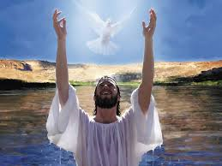
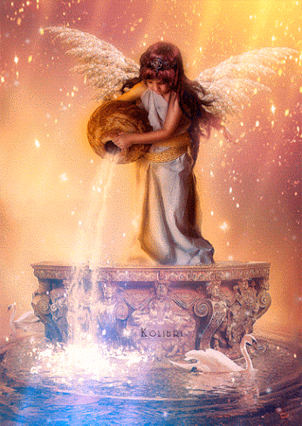
Muito triste está o mundo
Chorando as dores dos irmãos
Por causa de um submundo
Apavorando toda a nação

Slide 9
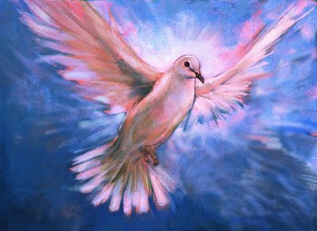
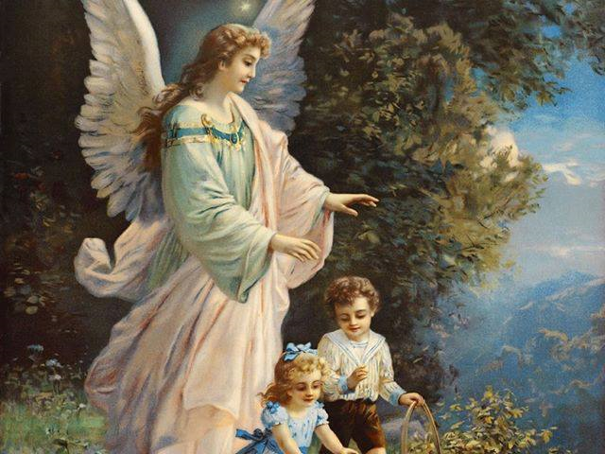
Mas os Anjos de toda bondade
Hão de conseguir vencer
Pois todos têm boa vontade
A humanidade deve merecer

Slide 10

Permanecer unida contra o mal
Contra a toda tristeza e dor
Que Deus envie o Seu sinal
Que troquem a arma por flor

Slide 11
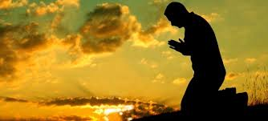

Venham aqui Anjos da Paz
Pede socorro a humanidade
Em vias de guerra será capaz
Venham Anjos da Fraternidade

Slide 12
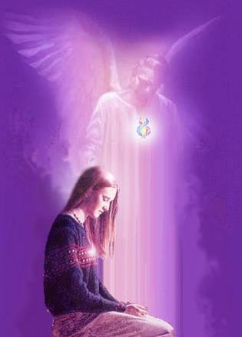
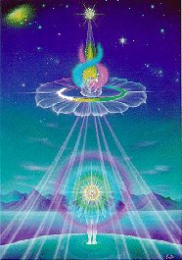
A guerra não pode começar
No planeta quase inteiro
Venham Anjos, venham parar
Combater a guerra e o estaleiro

Slide 13
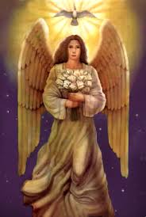

Meu coração está machucado
De tanto ouvir tristeza e dor
São irmãos tão desamparados
Transformem este ódio em amor

Slide 14
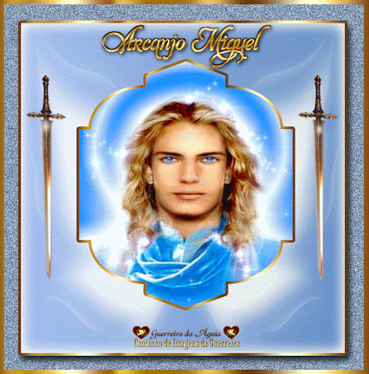
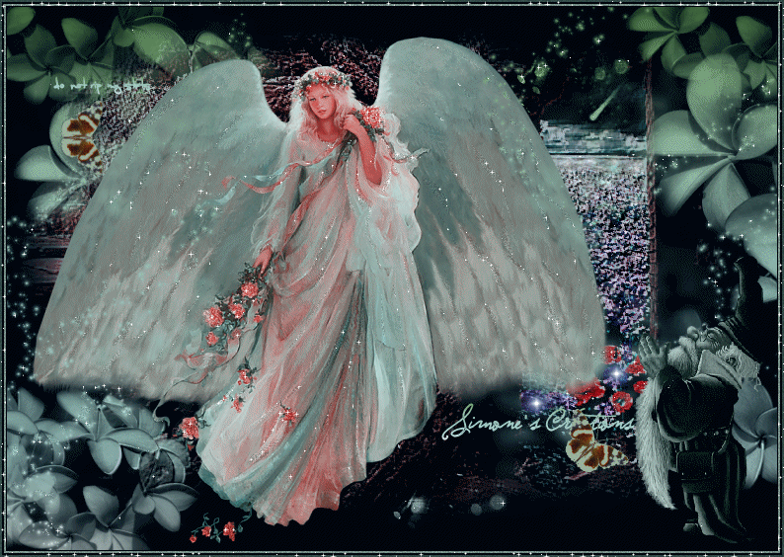
Poucos humanos estão no poder
Muitos nem tem competência
Não são humanos estes seres
São monstros de indecência

Slide 15
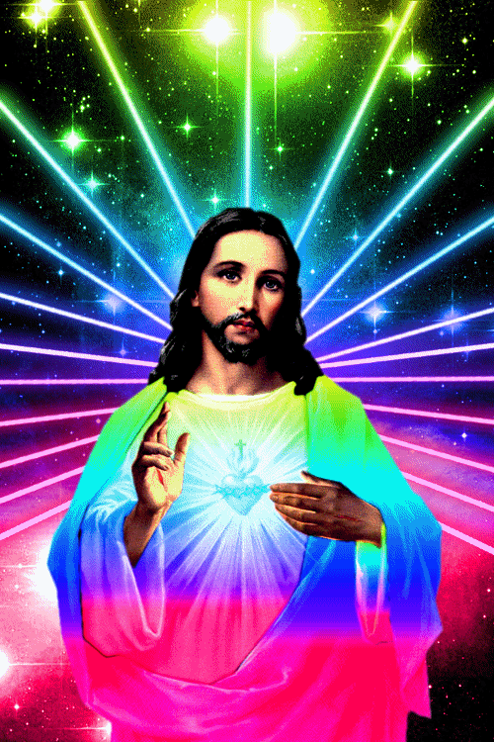

Venha agora Anjos combater
Venha os inocentes proteger
Nosso planeta está a carecer
Precisamos de Deus comparecer

Slide 16
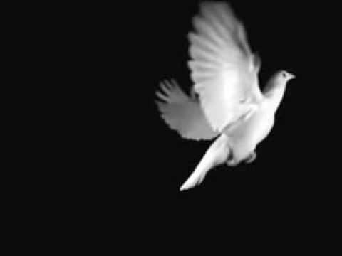

Poetisa e formatadora
Norma A. Silveira de Moraes
Musica John Lennon- Imagine
Imagens = Google imagens e gifs
Data /17/11/2015- após o atentado de
Terrorista na França- Paris
Divulgação
www.sergrasan.com
“DIVINO ESPÍRITO SANTO
SÓ VÓS PODEIS ABRIR
A MENTE DOS HUMANOS,
PRINCIPALMENTE OS QUE
MAIS PRECISAM DE LUZ E
PAZ DENTRO DE SI, PARA QUE ESTA
PAZ SEJA TRANSMITIDA,
QUE ASSIM SEJA”
(NORMA A S MORAES)
PAZ.***
***PAZ***
PAZ***

